Slide 1


PROJET DE BASE DE DONNEES
THÈME : Mise en place d’un Système de suivi des stocks pour la vente de
fournitures de construction.
Présenté par :
ABDOU OUMAR ABDOU
ARAME DIAGNE
KHADIDIATOU DIOUF
MAME DIARRA GUEYE
Chargé du cours :
MONSIEUR LY

Slide 2

SOMMAIRE
I.
PRÉSENTATION DU PROJET
III.1.
BESOINS FONCTIONNELS
II.
LIMITES DU PROJET
III.2.
BESOINS TECHNIQUES
III.
BESOINS FONCTIONNELS ET TECHNIQUES
V.
GESTION DE LA BASE DE DONNÉES
IV.
MÉTHODE WATERFALL
VI.
PRÉSENTATION DES RÉSULTATS OBTENUS

Slide 3
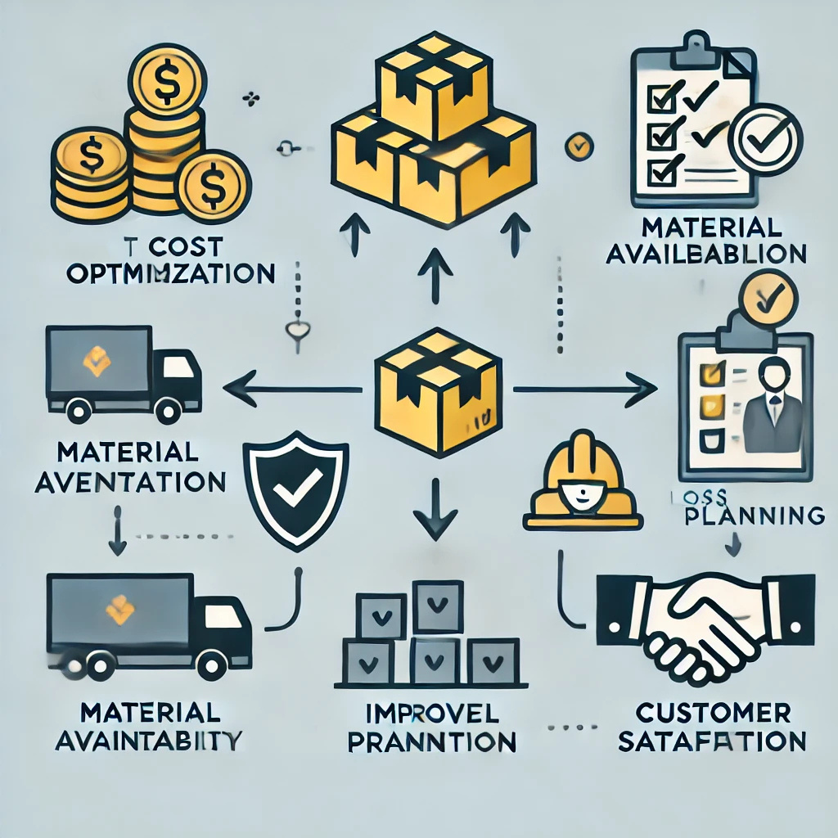
I.PRÉSENTATION DU PROJET
IMPORTANCE
01
Optimisation des coûts
02
Disponibilité des matériaux
03
Prévention des pertes
04
Amélioration de la planification
05
Satisfaction client

Slide 4
II. LIMITES DU PROJET
Accessibilité des fichiers externes
Intégration avec d'autres systèmes
Performance de la base de données
Erreurs de manipulation
Gestion des utilisateurs et des permissions
Validation des données

Slide 5

III. BESOINS FONCTIONNELS ET TECHNIQUES
BESOINS FONCTIONNELS
Supprimer
Mise à jour
Sauvegarder
Modifier
SPÉCIFICATIONS FONCTIONNELLES
Importer
Selection
Exporter
Visualisation
Générer un ID
Rechercher

Slide 6


BESOINS TECHNIQUES
Architecture du Système
Technologies Utilisées
Application serveur-client avec Tkinter pour l'interface et PHPMyAdmin pour la gestion des données.
Python (Tkinter, Matplotlib, pymysql), PHPMyAdmin

Slide 7









IV. MÉTHODE WATERFALL
V. Suivi
IV. Exécution
I. Analyse des Besoins
MÉTHODE WATERFALL
III.Développement
II. Conception du Système

Slide 8
V. GESTION DE LA BASE DE DONNÉES
-Table stocks :
▪ item_id: Identifiant unique de l'article (clé primaire)
▪ name: Nom de l'article
▪ price: Prix unitaire de l'article
▪ quantity: Quantité d'articles en stock
▪ category: Catégorie à laquelle appartient l'article
▪ date: Date d'ajout de l'article

Slide 9
VI. PRÉSENTATION DES RÉSULTATS OBTENUS
VOIR APPLICATION

Slide 10
MERCI DE VOTRE AIMABLE ATTENTION

